Slide 1

Database II

Slide 2
:: Referensi
http://www.mysql.com/
MySQL Manual
Mailing List
Google.com
…

Slide 3
NORMALISASI DATABASE

Slide 4
:: ALASAN
Mengurangi duplikasi (redundancy) data
Perencanaan ke depan
Efisiensi
Kemudahan

Slide 5
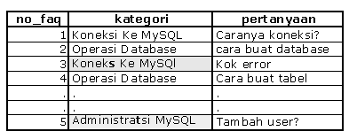
:: CONTOH
Mengurangi duplikasi (redundancy) data
Ada kesalahan data berulang efek: update sekian kali data
Jika ada penggantian nama kategori, ganti/update semua record

Slide 6

:: ISTILAH YANG DIGUNAKAN
Entity
Identitas umum dari suatu informasi

Slide 7

:: ISTILAH YANG DIGUNAKAN
Primary Key
Mengidentifikasi tiap row dalam tabel.

Slide 8

:: ISTILAH YANG DIGUNAKAN
Foreign Key
Dasar relasi 1:M antar dua tabel. Bisa merupakan Primary Key tabel lain.

Slide 9
:: NORMALISASI
Optimalisasi tabel dengan analisa relasi entity
Kemungkinan pengembangan, terutama struktur tabel dalam database

Slide 10
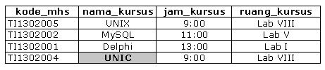
:: NORMALISASI
Redundancy

Slide 11
:: NORMALISASI
Pengembangan Database
- Fleksibel

Slide 12
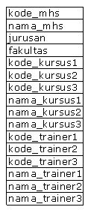
:: THE THREE NORMAL FORMS
Terdapat redundancy data
Tidak mudah mengikuti perkembangan
Tabel ini perlu dinormalisasi

Slide 13
:: THE THREE NORMAL FORMS
First Normal Forms (1NF)
Eliminasi kelompok data yang berulang melalui pembuatan tabel terpisah dari data-data yang berhubungan

Slide 14
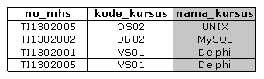


:: THE THREE NORMAL FORMS
Second Normal Forms (2NF)
Eliminasi data yang berulang

Slide 15
:: THE THREE NORMAL FORMS
Third Normal Forms (3NF)
Mencari dan mengeliminasi semua atribut tabel yang tidak tergantung dengan Primary Key

Slide 16
norm_mhs
norm_jurusan
norm_mhs_kursus
norm_kursus
norm_trainer
norm_trainer_kursus
kode_trainer | Kode_kursus

Slide 17
TUGAS 1
Buat Database
Katalog Buku Perpustakaan
Ternormalisasi Sampai Bentuk Ketiga
Meliputi data:
Kode Buku, Jenis Buku, Judul Buku, Nama Pengarang, Ringkasan, Status Buku, Jumlah
Lengkap dengan query:
- Membuat tabel
- Memasukkan data (4 data)
- Memilih buku berdasarkan:
- Jenis
- Pengarang
- Judul dan Pengarang
- Kata kunci tertentu

